Slide 1

Evropa
Podnebí
Romana Zabořilová
ZŠ Jenišovice
VY_32_INOVACE_003
Notes:
Program Files\Microsoft Office\MEDIA\CAGCAT10\j0293828.wmf

Slide 2
Co je podnebí ???
Podnebí je dlouhodobý stav počasí na určitém místě.
Podnebí určuje zeměpisná šířka a vzdálenost od oceánu a vliv mořských proudů.
V případě Evropy – teplý Golfský proud
Podnebí je současně ovlivněno horskými pásmy. S rostoucí nadmořskou výškou klesá teplota a zvyšuje se množství srážek.

Slide 3
Podnebné pásy v Evropě.
Evropa zasahuje do 3 podnebných pásů.
Nejsevernější oblasti Evropy do subarktického a arktického pásu
Většina Evropy leží v severním mírném pásu (oceánské, přechodné a vnitrozemské)
ve středomořské oblasti je podnebí subtropického pásu

Slide 4
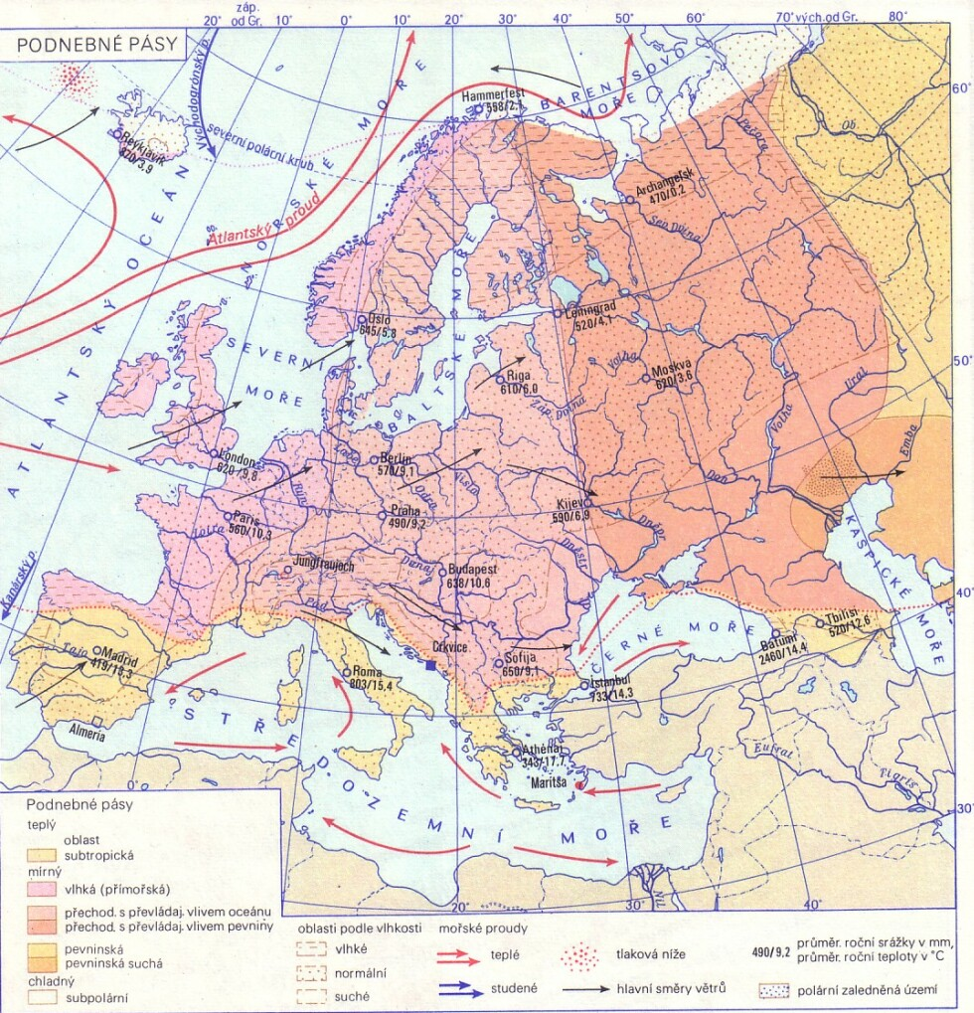
Notes:
http://www.zsdobrichovice.cz/programy/zemepis/evropa_podnebi.htm

Slide 5
Teplotní rekordy
Z evropské pevniny bývá nejtepleji v létě na jihozápadě ve Španělsku (nejvyšší absolutní teplota byla naměřena v močálu u Córdoby 52 °C),
Nejchladněji je v zimě na severním pobřeží Ruska. Zde leží i absolutně nejchladnější místo Evropy (−69 °C).
To jsou však extrémy, vcelku platí, že podnebí Evropy je díky převládajícímu západnímu proudění od Atlantského oceánu znatelně teplejší a mírnější, než by odpovídalo její zeměpisné šířce díky oteplujícímu vlivu Golfského proudu – Severoatlantickému proudu
Největším množstvím srážek se vyznačují návětrné horské a přímořské oblasti, zejména při západním pobřeží. Vůbec nejdeštivější místo Evropy je Crkvica 4624 mm v Srbsku, ale zpravidla se roční množství srážek ve vnitrozemí střední Evropy pohybuje od 500 do 800 mm.
Notes:
http://office.microsoft.com

Slide 6
Zdroje informací
Obr.1: ZŠ Dobřichovice 2011. [cit. 2011-09-01]. Dostupné na WWW : < http://www.zsdobrichovice.cz/programy/zemepis/evropa_podnebi.htm >.

